Slide 1
Communauté des maladies émergentes et zoonotiques
Identifier les risques émergents grâce à l'intelligence collective
CEZD - Mise à jour du CAHSS sur la volaille
06 décembre 2024
www.cezd.ca

Slide 2
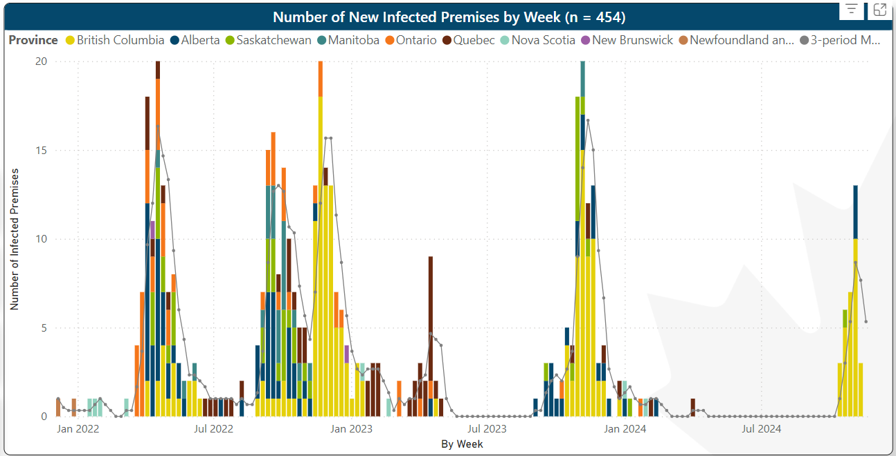
L'IAHP chez les oiseaux domestiques au Canada
Après une pause sans cas au printemps et en été, nous sommes frappés de plein fouet par de nouveaux cas cet automne.
Microsoft Power BI
Dernière mise à jour le 20 novembre
Notes:
Le printemps et l'été ont été exempts de cas domestiques d'IAHP. De nouveaux cas ont commencé à être signalés le 21 octobre en Colombie-Britannique.

Slide 3
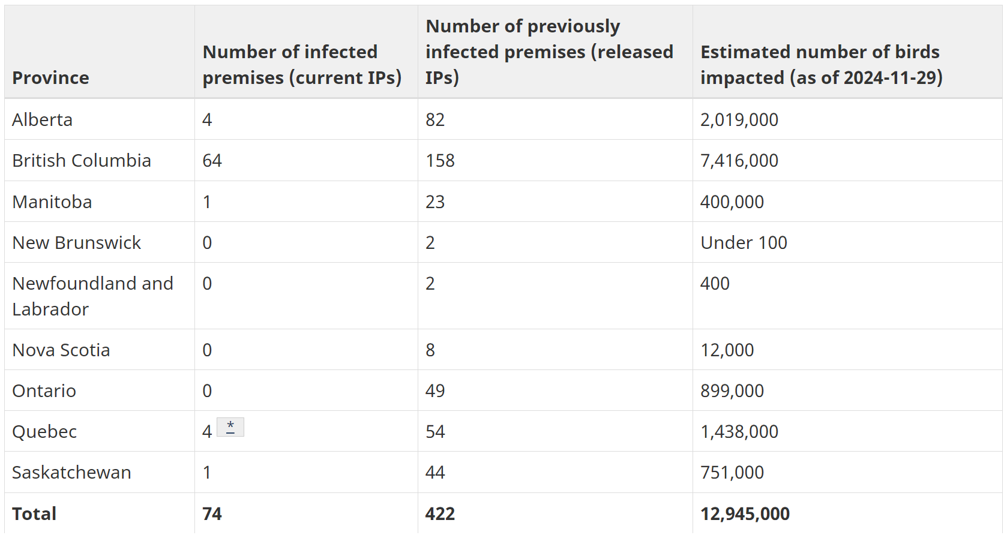
État de la réponse à l'influenza aviaire par province - inspection.canada.ca
La Colombie-Britannique est particulièrement touchée cet automne par l'influenza aviaire hautement pathogène.
5 provinces ont des locaux infectés depuis le 21 octobre^{st}
L'IAFP H5N2 détectée dans 4 fermes du Québec

Slide 4
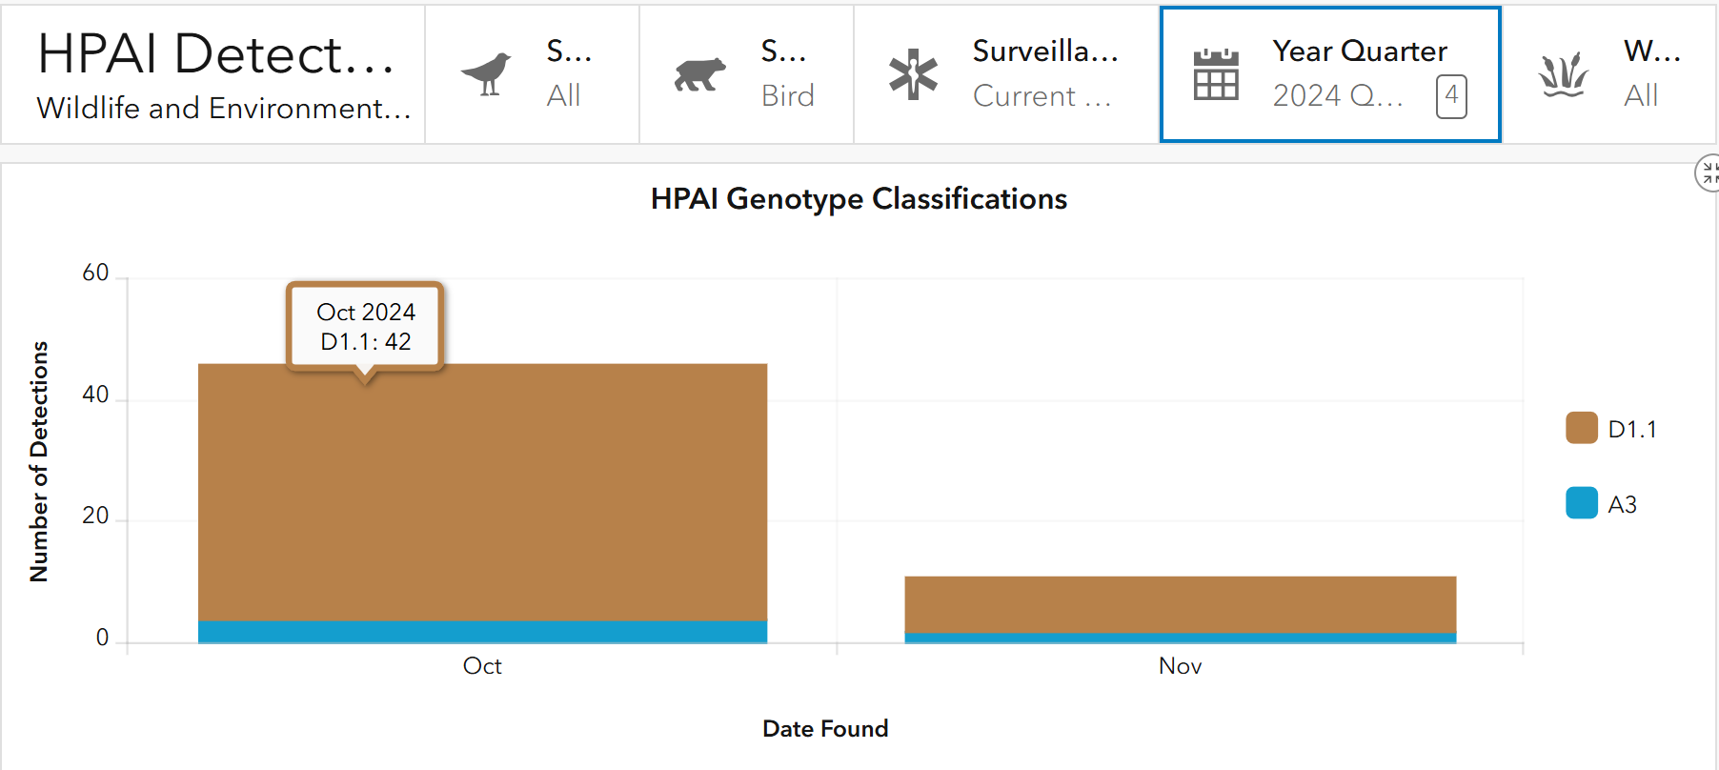
Variante dominante du virus H5N1 dans l'ouest du Canada jusqu'à présent cet automne
H5N1 2.3.4.4b D1.1
le virus eurasien (HA) qui est arrivé par la voie de migration du Pacifique
Réassortis avec une LPAI nord-américaine
Tableau de bord de la CB
consulté le 4 décembre

Slide 5
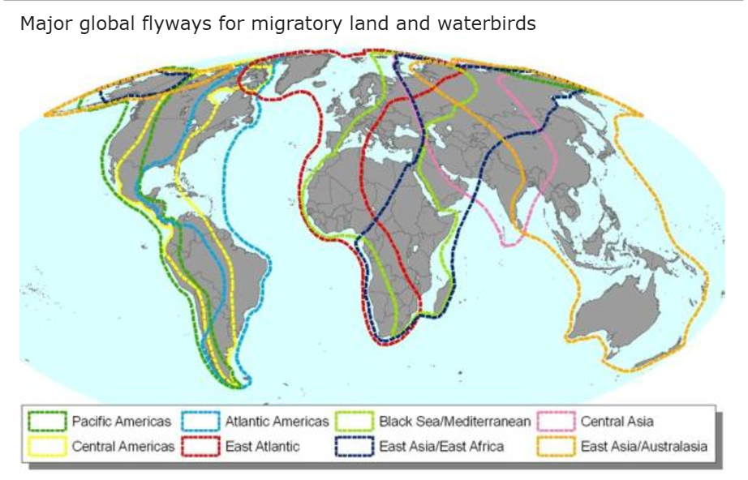
Pourquoi l'automne est-il pire que le printemps ?
Les oiseaux de toutes les voies de migration ont des aires de répartition qui se chevauchent dans l'Arctique
Le réassortiment viral se produit dans les zones de reproduction estivale.
La migration d'automne comprend les jeunes de l'année
Grand nombre d'oiseaux
Statut immunitaire incertain
Peut être stressé
Qu'en pensez-vous ?
Augmentation du nombre de cas à l'automne, observée précédemment en Amérique du Nord et en Europe

Slide 6
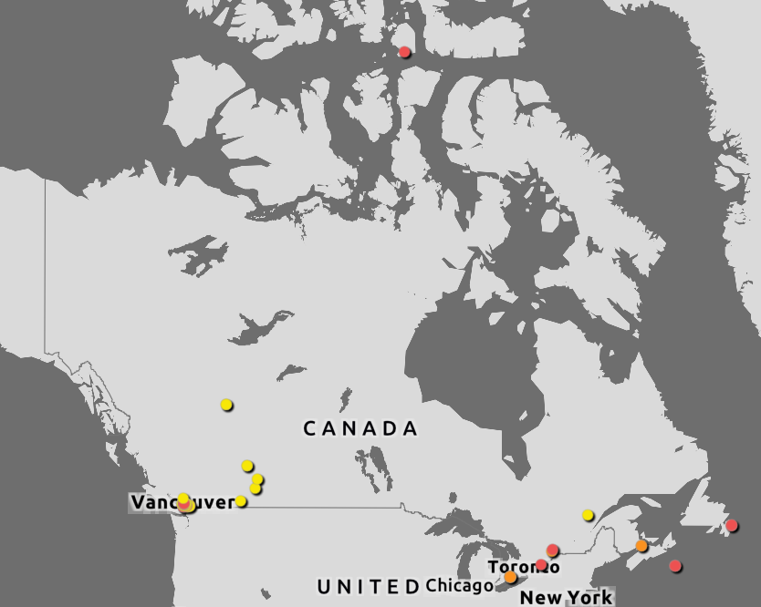
Faune sauvage IAHP
Tableau de bord filtré du 1er septembre au 5 décembre
65 nouveaux cas
17 confirmés
39 suspects ou en cours d'examen
H5N5 (entièrement eurasienne)
Nunavut 1 N. Fulmar
NL 2 goélands argentés, 1 goéland brun
NS 1 goéland argenté, 2 goélands à tête noire
ON 1 Vautour fauve
En attente
Suspect (H5)
Confirmé (H5Nx)
Tableau de bord des oiseaux sauvages
CWHC

Slide 7
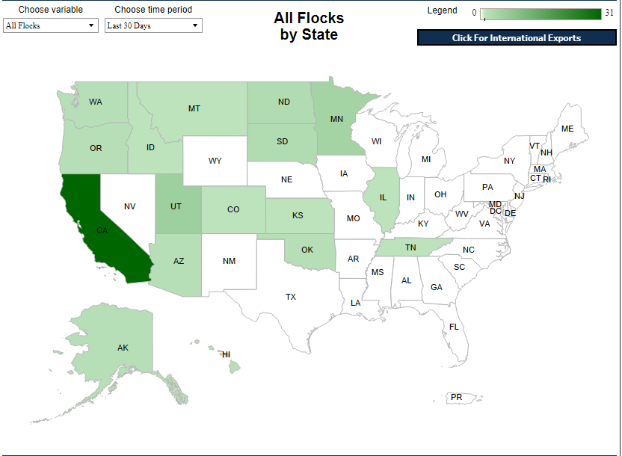
États-Unis - Détections de l'IAHP chez les oiseaux domestiques
30 derniers jours
40 Commercial
26 Troupeaux de basse-cour
>7 millions d'oiseaux
Confirmations de cas d'influenza aviaire hautement pathogène dans des élevages commerciaux et de basse-cour | Animal and Plant Health Inspection Service (usda.gov)
L'USDA confirme la présence de l'influenza aviaire hautement pathogène dans un troupeau de basse-cour non avicole à Hawaï | Animal and Plant Health Inspection Service

Slide 8
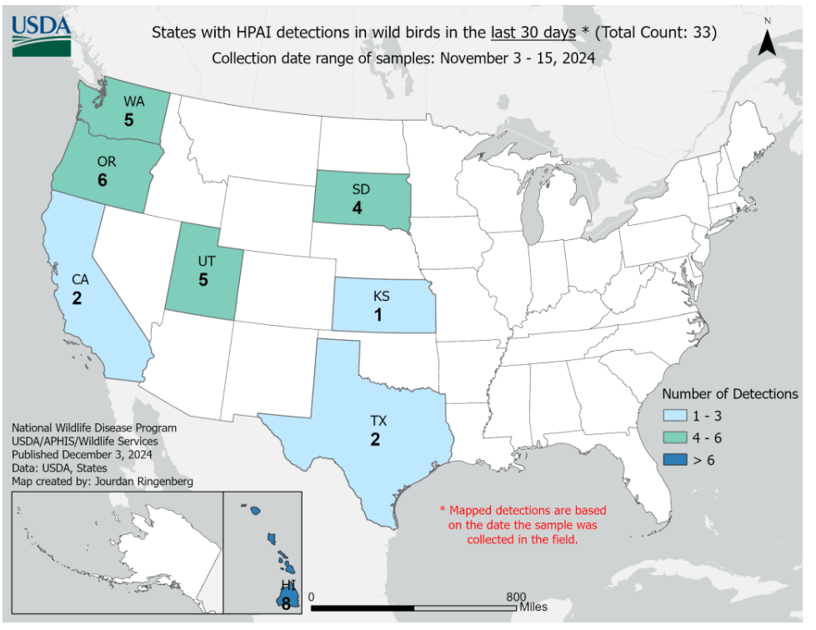
Détections d'IAHP chez les oiseaux sauvages aux États-Unis, du 26 octobre au 26 novembre 2024
33 détections d'IAHP chez les oiseaux sauvages au cours des 30 derniers jours
Les détections de B3.13 associé n'ont été associées qu'à des oiseaux péridomestiques depuis que le bétail a été détecté.
Aucun oiseau migrateur n'a été trouvé avec le génotype 3.13 (pour l'instant)
Détection de l'IAHP chez les oiseaux sauvages (usda.gov)

Slide 9
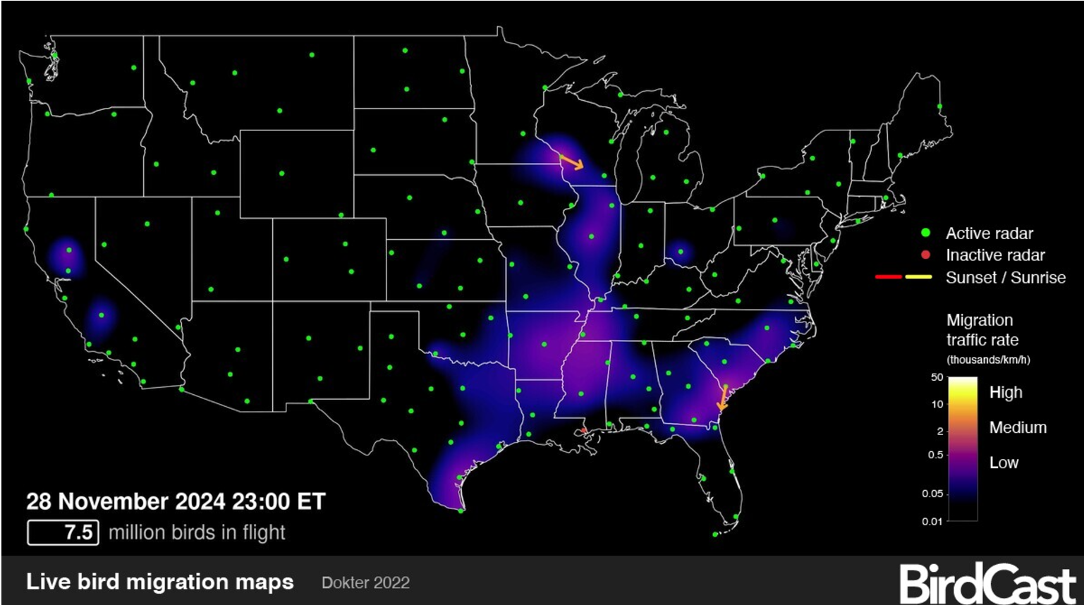
Migration des oiseaux sauvages
La migration des oiseaux sauvages s'est considérablement ralentie
Notes:
La migration des oiseaux sauvages est bien entamée, avec plus de 500 millions d'oiseaux en vol à différents moments de la semaine. Chevauchant toutes les voies de migration

Slide 10
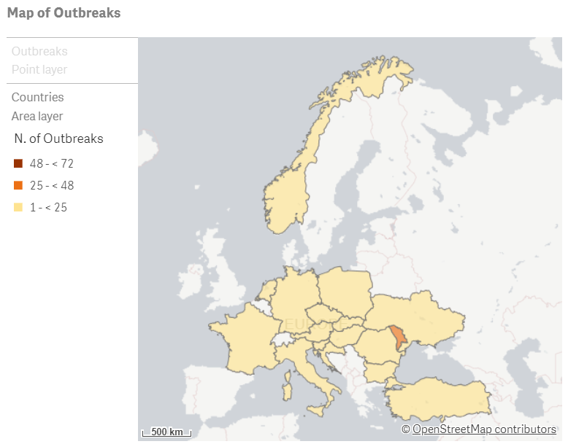
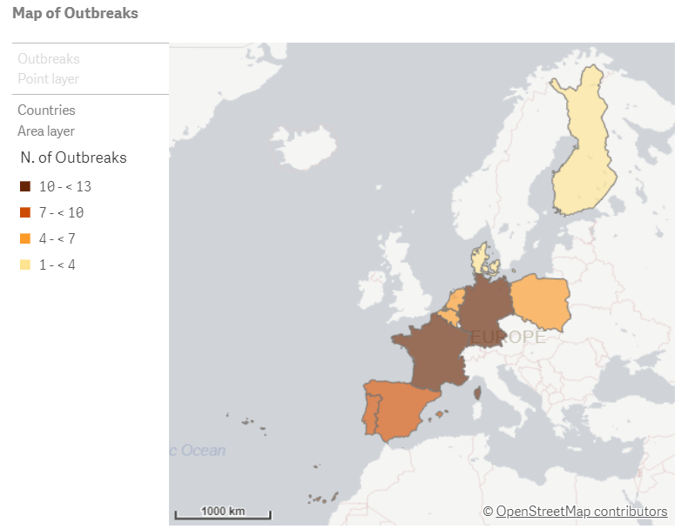
Europe - Oiseaux d'élevage
Europe - Oiseaux sauvages
143 cas dans 18 pays (depuis la dernière réunion)
  270 cas dans 21 pays (depuis la dernière réunion)
Une résurgence du virus IAHP a été observée chez les oiseaux de mer le long des côtes européennes.
Portail de données sur la grippe aviaire de l'EURL
Notes:
La situation en Europe est bien pire cet automne qu'au printemps dernier

Slide 11
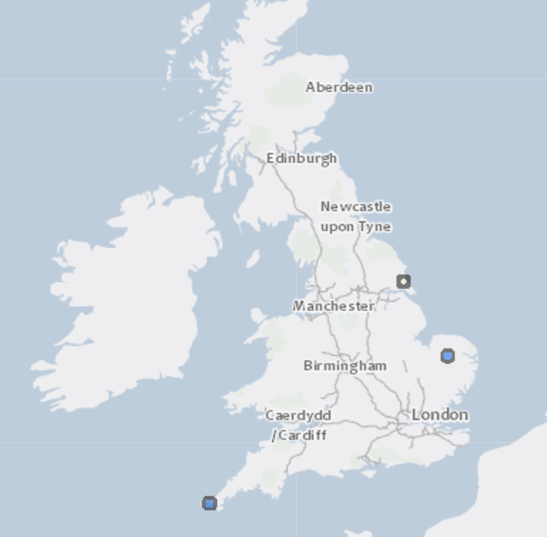
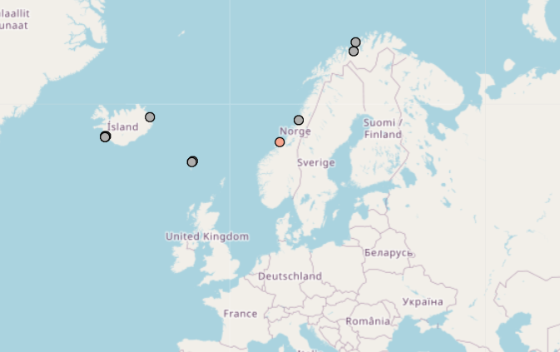
H5N5
L'Islande, les îles Féroé et la Norvège enregistrent des cas de H5N5 chez des oiseaux sauvages (10)
La Norvège a enregistré un seul cas dans une ferme d'agrément.
Le Royaume-Uni compte plus de H5N5 (97) chez les oiseaux sauvages que de H5N1 (16)
Royaume-Uni Un seul cas de H5N5 dans un grand troupeau élevé en plein air
Affaire nationale au Royaume-Uni
H5N5
Portail de données AI/ND EURL
Carte interactive de l'APHA sur la grippe aviaire
Notes:
Le virus H5N5 continue d'être détecté en Europe et au Royaume-Uni.

Slide 12
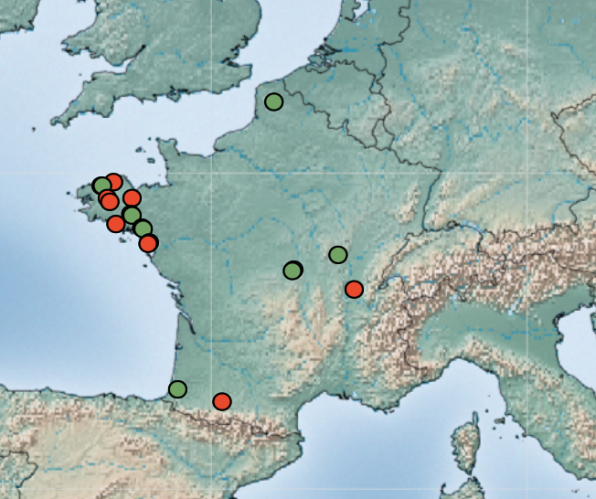
IAHP France
Détection de l'IAHP lors d'un test de routine dans deux installations d'élevage de canards vaccinés en Bretagne
  Pas de maladie clinique
La campagne de vaccination se poursuit cette année et les modèles indiquent 95 % de cas en moins en 2023-24 grâce à la vaccination.
  Effets prometteurs de la vaccination des canards contre l'influenza aviaire hautement pathogène, France 2023-24 | bioRxiv
Sauvage
Domestique
https://empres-i.apps.fao.org/diseases
  Entre le 1er septembre et le 6 décembre 2024, la France a connu 12 cas d'IAHP, dont 9 en Bretagne.
Notes:
9 locaux domestiques infectés en Bretagne
2 en Nouvelle-Aquitaine
1 en Auvergne-Rhône-Alpes

Slide 13

Cas d'IAHP en cours chez les oiseaux domestiques et sauvages
Amérique du Sud
Un rapport de l'UE critique les contrôles de la grippe aviaire au Brésil - Euractiv FR
PEROU - oiseaux domestiques
Les oiseaux sauvages des îles Falkland
Afrique
Afrique du Sud Oiseaux domestiques H7N6
Nigeria - oiseaux domestiques
L'influenza aviaire hautement pathogène est omniprésente, il ne s'agit pas d'une liste complète de cas !
Australie
Victoria, Nouvelle-Galles du Sud - Territoire de la capitale pas de nouveaux cas depuis juin
Nouvelle-Zélande
H7N6 chez les volailles en liberté
Asie
S. Corée oiseaux domestiques et sauvages, + nouvelle souche H5N3
Japon oiseaux domestiques et sauvages
Israël oiseaux domestiques et sauvages
Oiseaux domestiques et sauvages de Taïwan
INDE Quatre villages du district de Cuttack déclarés zones infectées par la grippe aviaire
Bhoutan - oiseaux domestiques

Slide 14

Des cas humains continuent d'être signalés
Alerte épidémiologique Cas humains de grippe aviaire A(H5N1) dans la région des Amériques - 3 décembre 2024 - OPS/OMS | Organisation panaméricaine de la santé
58 cas humains en 2024 dans les Amériques
  74% des cas au cours des 2 derniers mois
  Canada - 1 (<18 ans)
  États-Unis 57 (1<18 ans, 56>18 ans)
  34 exposés à des bovins laitiers infectés
  21 exposés à des volailles infectées
  2 voie d'exposition non déterminée
GHANA H9N2
Chine H9N2
Cambodge H5N1
Australie - enfant ayant voyagé en Inde
  Réassortie 2.3.2.1a + 2.3.4.4b + LPAI
On s'attend à ce que des cas humains continuent d'apparaître en raison de la charge virale élevée au niveau mondial.

Slide 15
Protocole de surveillance humaine renforcée de l'influenza aviaire A(H5N1) dans les exploitations agricoles au Canada - Canada.ca
Ce n'est pas systématique, mais seulement dans des circonstances spécifiques :
Détections positives confirmées en laboratoire chez des humains vivant dans des exploitations ayant des animaux infectés
Détection confirmée en laboratoire (PCR) chez une nouvelle espèce de bétail au Canada où il existe une forte probabilité de contact entre l'animal et l'homme.
Infection inhabituelle, confirmée en laboratoire, chez le bétail où il existe une forte probabilité de contact entre l'animal et l'homme.
Une mutation génétique est identifiée dans une souche H5 liée à une infection d'animaux d'élevage au Canada et suggère un risque accru pour l'homme.

Slide 16




Susceptibilité des rongeurs synanthropes (Mus musculus, Rattus norvegicus et Rattus rattus) aux virus de l'influenza aviaire hautement pathogène du sous-type H5N1
Étude du Japon
Étude de la sensibilité des rongeurs aux clades 2.2 et 2.3.2.1 de l'IAHP par innoculation intranasale
Les rongeurs n'ont montré aucun signe clinique de maladie après l'exposition.
Virus détecté dans les écouvillons buccaux pendant plusieurs jours après l'exposition
Les échantillons post mortem révèlent la présence du virus vivant dans le système respiratoire, mais pas dans les écouvillons rectaux ou les matières fécales.
Souris (Mus musculus)
Rats bruns (Rattus norvegicus)
Rats noirs (Rattus rattus)
Les rongeurs pourraient constituer une autre voie de transmission de l'IAHP

Slide 17
Susceptibilités et excrétion virale de la faune sauvage péridomestique infectée par le virus de l'influenza aviaire hautement pathogène du clade 2.3.4.4b (H5N1) - ScienceDirect
Évaluation de six espèces sauvages péridomestiques pour reproduire le clade 2.3.4.4b de l'IAHP H5N1 (isolat de 2022).
Toutes les espèces testées ont répliqué et excrété le virus, au moins dans une certaine mesure.
L'éventail des espèces susceptibles d'être infectées par le virus H5N1 s'est considérablement élargi et les mesures de biosécurité pourraient devoir être modifiées.
Moineau domestique (Passer domesticus)
Étourneau sansonnet (Sturnus vulgaris)
Pigeons sauvages (Columba livia)
Lapin à queue blanche (Didelphis virginiana)
Moufette rayée (Mephitis mephitis)
Opossums de Virginie (Sylvilagus sp.)
Notes:
Les moineaux domestiques pouvaient être infectés et séroconvertis, mais ne transmettaient pas le virus aux oiseaux témoins en contact.
Le virus a été détecté dans la cavité buccale de tous les étourneaux inoculés directement et des étourneaux témoins de contact testés dans le cadre de cette étude, mais pas à des niveaux très élevés, en particulier dans le cas des oiseaux témoins de contact, qui n'ont pas connu de séroconversion.
Les pigeons pouvaient être infectés et certains excrétaient de faibles niveaux de virus, 6/8 ont séroconverti, y compris chez les témoins de contact. L'hétérogénéité individuelle de l'excrétion virale chez cette espèce suggère que certains oiseaux peuvent avoir la capacité de transmettre ces virus en de rares occasions. Néanmoins, si l'on considère que les oiseaux de contact n'excrètent le virus qu'un jour à de faibles niveaux, la capacité des pigeons à transmettre efficacement les AIV HP à leurs congénères est toujours remise en question.
Les lapins peuvent être infectés et séroconvertis, l'excrétion virale étant faible.
Les moufettes ont présenté une maladie clinique, en particulier des signes neurologiques, et une seule a survécu jusqu'à la fin de l'expérience. Aucun virus n'a été isolé dans les tissus pulmonaires de ces animaux.
Les opossums ont été infectés et ont subi une séroconversion, mais aucun signe clinique de la maladie n'a été observé.

Slide 18
Métapneumovirus aviaire
Frontiers | Introduction du sous-type A du métapneumovirus aviaire aux États-Unis : aperçu et implications moléculaires
L'AMPV-A aux États-Unis est le plus étroitement lié aux souches mexicaines.
Propagation transfrontalière, sans que l'on sache si elle se fait par l'intermédiaire d'oiseaux sauvages ou domestiques.
Le métapneumovirus aviaire défie l'industrie américaine de la dinde | WATTPoultry.com
On estime que l'AMPV est présent dans 60 à 80 % des troupeaux de dindes aux États-Unis.
>1 500 détections depuis février 2024
observée dans tous les États producteurs de volaille aux États-Unis et qui est probablement la cause des faibles stocks américains d'œufs de dinde dans les incubateurs.

Slide 19
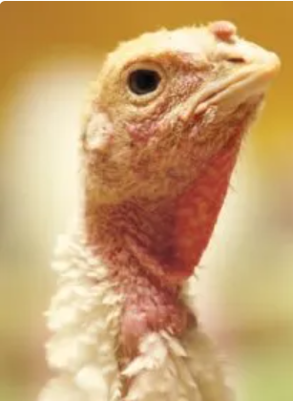
Le métapneumovirus aviaire au Canada
Au Canada
Les cas sont désormais inclus dans les rapports semestriels adressés à la WOAH.
Le rapport de novembre de la FBCC fait état de 6 nouveaux cas d'AMPV en Ontario
Quelqu'un peut-il nous donner des informations sur ce que l'on voit ?

Slide 20
Résultats scientifiques
Circulation du virus de l'influenza aviaire et immunité dans une population de canards sauvages en milieu urbain avant et pendant une épidémie de H5N1 hautement pathogène
Anticorps du virus de l'influenza A chez les canards et introduction du virus de l'influenza A(H5N1) hautement pathogène, Tennessee, États-Unis - Volume 30, Numéro 12-Décembre 2024 - Revue des maladies infectieuses émergentes - CDC
https://www.mdpi.com/1999-4915/16/11/1661
https://www.tandfonline.com/doi/full/10.1080/22221751.2024.2432364
Article complet : Nouveau virus réassorti H2N2 de l'influenza aviaire faiblement pathogène sur les marchés d'oiseaux vivants dans le nord-est des États-Unis, 2019-2023
Les rapaces aviaires sont des espèces indicatrices et des victimes du virus de l'influenza aviaire hautement pathogène HPAIV H5N1 (clade 2.3.4.4b) en Allemagne - PubMed
Potentiel génétique et pathogène des virus hautement pathogènes de la grippe aviaire H5N8 provenant des marchés d'oiseaux vivants en Égypte dans des modèles aviaires et mammifères | PLOS ONE
Détection par séquençage du virus de la grippe aviaire A(H5N1) dans les eaux usées de dix villes | New England Journal of Medicine
Détection et propagation du virus de l'influenza aviaire hautement pathogène H5N1 dans la région de l'Antarctique | Nature Communications

Slide 21
Résultats scientifiques
Incursion retardée inattendue de l'influenza aviaire hautement pathogène H5N1 (clade 2.3.4.4b) dans la région antarctique - Lisovski - 2024 - Influenza and Other Respiratory Viruses - Wiley Online Library
Eurosurveillance | Politique de gestion de l'influenza aviaire hautement pathogène chez les volailles domestiques : de la réaction à la prévention
Aperçu de l'influenza aviaire juin-septembre 2024
Détection et surveillance d’un cas d'influenza A hautement pathogène 2.3.4.4b chez des vaches laitières aux États-Unis
La panzootie mondiale de grippe H5N1 chez les mammifères | Nature
Infection expérimentale des clades 2.2.1.2 (H5N1) et 2.3.4.4b (H5N8) du virus de l'influenza aviaire hautement pathogène chez les poulets de chair commerciaux - ScienceDirect
Évolution et paysage mutationnel de la souche A(H5N1) de l'influenza aviaire hautement pathogène dans l'épidémie actuelle aux États-Unis et dans le paysage mondial - ScienceDirect
Article complet : La caractérisation génomique des virus H5 hautement pathogènes de l'influenza aviaire en Alaska au cours de l'année 2022 fournit des preuves des tendances spécifiques au génotype de la dissémination spatio-temporelle et inter-espèces.
Une nouvelle variante du virus de l'encéphalomyélite aviaire associée à des signes neurologiques chez les dindonneaux

